Slide 1
JAVA REAL-TIME: ANALISI DELL’ARCHITETTURA E VALUTAZIONE SPERIMENTALE DELLA PIATTAFORMA SOLARIS 10.9
RELATORE:
Chiar.mo Prof. Eugenio Faldella
CORRELATORI
Chiar.mo Prof. Marco Prandini Dott. Ing. Primiano Tucci
Candidato:
Marco Nanni

Slide 2
sommario
I sistemi in tempo reale
I limiti di Java come piattaforma in tempo reale
La specifica Java Real – Time (RTSJ)
Primi esperimenti con Java RealTime
Lo scheduling di default e lo scheduler EDF
Analisi della politica di default di gestione dei deadline miss e delle sue criticità
Realizzazione della politica SKIP in java Real-Time
Realizzazione della politica SKIPSTOP in java Real-Time

Slide 3
I sistemi in tempo reale
Una tipica applicazione in tempo reale
N processi periodici
M cpu
Ogni processo caratterizzato da
Periodo
Deadline
Tempo di esecuzione
Possibile accesso a risorse condivise
Necessità di coordinare l’esecuzione dei vari thread
P1
P2
P3
Real-Time Support
CPU1
CPU2
job1
job2
job3

Slide 4
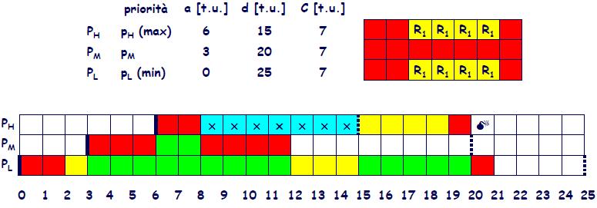
Java ed i sistemi in tempo reale
Java piattaforma diffusa, ma con caratteristiche che ne limitano l’uso nei sistemi in tempo reale
Nessuna possibilità di caratterizzare temporalmente i thread
Scheduling non strettamente priority-driven.
Sistema soggetto ad inversioni incontrollate di priorità
Tempo di esecuzione variabile ed influenzato da attività interne alla VM
Lazy initialization
JIT complitation
Garbage collecion

Slide 5
La specifica Java real-time
La specifica Java real-time (2002-2006) prevede:
Possibilità di caratterizzare temporalmente un thread real-time.
th1 = new RealtimeThread(…,new PeriodicParameters(period,deadline,deadlineMissHandler,…),… );

Slide 6
La specifica Java real-time
La specifica Java real-time (2002-2006) prevede:
Possibilità di caratterizzare temporalmente un thread real-time;
Uno scheduling strettamente priority – driven;
th1 =
new RealtimeThread(…,new PriorityParameters(priority),… );

Slide 7
La specifica Java real-time
La specifica Java real-time (2002-2006) prevede:
Possibilità di caratterizzare temporalmente un thread real-time;
Uno scheduling strettamente priority – driven;
I protocolli priorityInheritance e priorityCeiling per l’accesso a risorse condivise
MonitorControl.setMonitorControl(object, monitorControlPolicy,…);

Slide 8
La specifica Java real-time
La specifica Java real-time (2002-2006) prevede
Possibilità di caratterizzare temporalmente un thread real-time;
Uno scheduling strettamente priority – driven;
I protocolli priorityInheritance e priorityCeiling per l’accesso a risorse condivise
Modifiche alla VM per ridurre la variabilità del tempo di esecuzione :
Preinizializzazione
Precompilazione
Real-Time Garbage Collection

Slide 9
La piattaforma utilizzata
Real-Time Java System (RTJS) versione 2.2 academic (2009) per SO Solaris 10.9, sviluppato da Sun-Oracle.
Implementa l’ultima versione (1.02) della specifica RTSJ
Versione gratuita per uso accademico.
Esecuzione monocore.

Slide 10
Prime sperimentazioni
Verifica dell’esecuzione di un’applicazione composta da thread periodici dal comportamento noto
Politica di scheduling RMPO
Necessità di modellare un’esecuzione di durata desiderata: BusyWait
Necessità di monitorare l’attività del sistema: logging
Proc | t. Esec | periodo
T1 | 3 | 10
T2 | 4 | 14
T3 | 1 | 12
1 | 2 | 3 | 4 | 5 | 6 | 7 | 8 | 9 | 10 | 11 | 12 | 13 | 14 | 15 | 16 | 17 | 18
public void run(){
…
for (numberOfIterations) log.writeStartJob(); bw.busyWait(excecutionTime);
log.writeEndJob;
waitForNextPeriod();
}
…
}

Slide 11
BusyWait
public void run(){
…
for (numberOfIterations){
bw.busyWait(excexutionTime);
waitForNextPeriod();
}
…
}
Il thread può subire preeemption: wait() inutilizzabile. Necessità di realizzare un’esecuzione “vera”
Ciclo contenente operazioni di nessuna utilità pratica.
Il componente deve essere riutilizzabile su sistemi con capacità computazionali diverse: fase di inizializzazione iniziale

Slide 12
logging
public void run(){
…
for (numberOfIterations) log.writeStartJob(); bw.busyWait(excecutionTime);
log.writeEndJob;
waitForNextPeriod();
}
…
}
Necessità di scritture rapide e senza problemi di sincronizzazione
Una zona di memoria riservata per ogni entità
Alla fine dell’esecuzione una serie di utility permettono di unire i fari log e fornire un risultato in forma user- friendly
Log.merge(log1, log2,..);

Slide 13
Risultati
Il comportamento dell’applicazione è conforme a quello atteso
Proc | t. Esec | periodo
T1 | 3 | 10
T2 | 4 | 14
T3 | 1 | 12
1 | 2 | 3 | 4 | 5 | 6 | 7 | 8 | 9 | 10 | 11 | 12 | 13 | 14 | 15 | 16 | 17 | 18

Slide 14
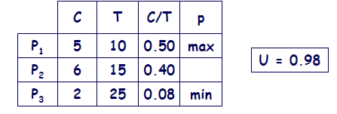
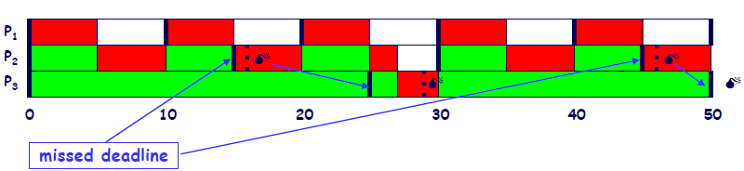
Limiti di RMPO – Verso EDF
RMPO non riesce a garantire la schedulabilità se il carico computazionale cresce
L’applicazione sarebbe schedulabile secondo una strategia a priorità dinamica come EDF

Slide 15
Uno scheduler EDF per java Real-Time
EDF: in esecuzione job con deadline più imminente
Tre livelli di priorità:
Alta
Media
Bassa
Coda dei processi pronti ordinati secondo la prossima deadline a bassa priorità
Il processo a deadline più imminente esegue a priorità media
Thread eseguono prologo ed epilogo a priorità massima

Slide 16
Uno scheduler EDF per java Real-Time
Il prologo:
Inserisce il thread nella coda o in esecuzione ponendolo alla priorità più adatta
L’epilogo:
Estrae, se presente, il primo thread dalla coda e lo pone in esecuzione. Thread uscente lasciato a priorità max per non subire preemption in prossima release.

Slide 17
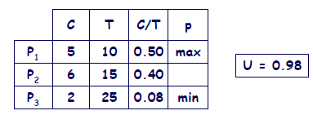
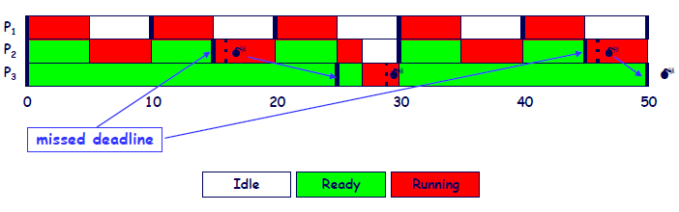
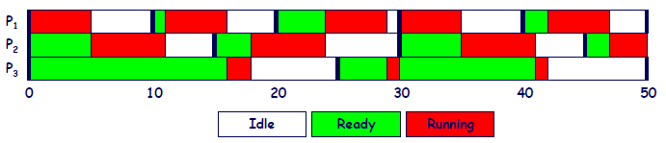
Confronto performance tra EDF e RMPO
RMPO
EDF
Scheduler robusto anche in caso di accessi a risorse condivise

Slide 18
La politica di default di Java real-time in caso di deadline miss
Se non si specifica un handler, chiamata a waitForNextPeriod non bloccante qualora sia già passato l’istante di release del prossimo Job.
L’esecuzione del job non viene interrotta
Il comportamento è conforme alla politica ASAP
ASAP cerca di preservare la frequenza dell’esecuzione dei job.
Job1
job2
job3
job4

Slide 19

Limiti della politica ASAP
Non aiuta ad alleggerire situazioni di sovraccarico del sistema
L’esecuzione del job può durare una quantità indefinita di tempo bloccando il sistema
La poltica SKIP allevia il sovraccarico del sistema non schedulando altri job nel periodo successivo.

Slide 20
L’implementazione della politica Skip
Se si specifica un deadlineMissHandler nei Release Parameters chiamata di WaitForNextPeriod bloccante finchè non viene chiamato il metodo schedulePeriodic sul thread.
Se handler effettua schedule Periodic Comportamento ASAP
Se il thread sfora più deadline l’handler viene chiamato ad ogni violazione

Slide 21
L’implementazione della politica Skip
public void run(){
…
for (numberOfIterations){
if (normalMode){
log.writeStartJob();
bw.busyWait(excexutionTime);
logger.writeEndJob();}
else handler.managePendingRelease();
waitForNextPeriod();
}
…
}
Flag che permette al thread di differenziare release normali da quelle “di recupero”.
Codice da eseguire in release di recupero contenuto nell’handler
SkipHandler contiene contatore delle deadline violate
onDeadlineMiss(){
thread.setNormalMode(false);
deadlineMissCount++; managedThread.schedulePeriodic();
}
managePendigRelease(){
deadlineMissCount--;
If(deadlineMissCount==0)
managedThread.setNormalMode(true)

Slide 22
La politica SKIPSTOP
Occorre evitare che un job possa eseguire per un tempo di lunghezza indefinita
Tollerato un numero di violazioni consecutive pari ad un valore specificato
Se si raggiunge la soglia l’esecuzione viene interrotta in modo sicuro
I job persi non vengono recuperati
Chiamata handler ed interruzione thread
Job1
Job2
Deadline / periodo1
Deadline / periodo2
Deadline / periodo3
Deadline / periodo4

Slide 23
Il trasferimento asincrono di controllo
La specifica RTSJ prevede di poter dichiarare un metodo interrompibile inserendo una AsyncronouslyInterruptedException nella throw-List del metodo
Se si chiama il metodo interrupt del thread mentre sta eseguendo un metodo interrompibile la AsyncronouslyInterruptedException viene lanciata e si può gestire l’interruzione nel blocco catch

Slide 24
Implementazione della politica SKIPSTOP
public void run(){
…
for (numberOfIterations){
if (normalMode){
log.writeStartJob();
Try{ bw.interrumpiblebusyWait(excexutionTime);}
catch(AsynchronouslyInterruptedException e){
log.writeInterruptedThread();
}
logger.writeEndJob();}
else handler.managePendingRelease();
waitForNextPeriod();
}
…
}
onDeadlineMiss(){
…
thread.setNormalMode(false);
deadlineMissCount++;
if (deadlineMissCount>=threshlod)
managedThread.interrupt();
managedThread.schedulePeriodic();
…
}
managePendigRelease(){
…
deadlineMissCount--;
if(deadlineMissCount==0)
managedThread.setNormalMode(true);
…
}

Slide 25
Risultati – confronto delle tre politiche
ASAP
SKIP
ATC
SKIP STOP

Slide 26
Sviluppi futuri
Estensione grafica del modulo di logging.
Estensione a sistemi multiprocessore
Estensione a insiemi di processi sporadici
Analisi di schedulabilità
Politiche di gestione della parte non real-time dell’applicazione (pollingServer, deferrable server, Constant UtilizationServer ecc.)

